Slide 1

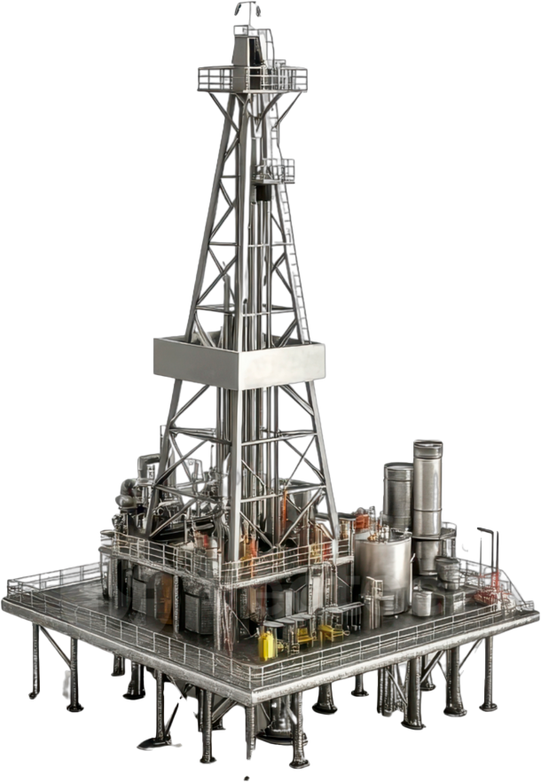

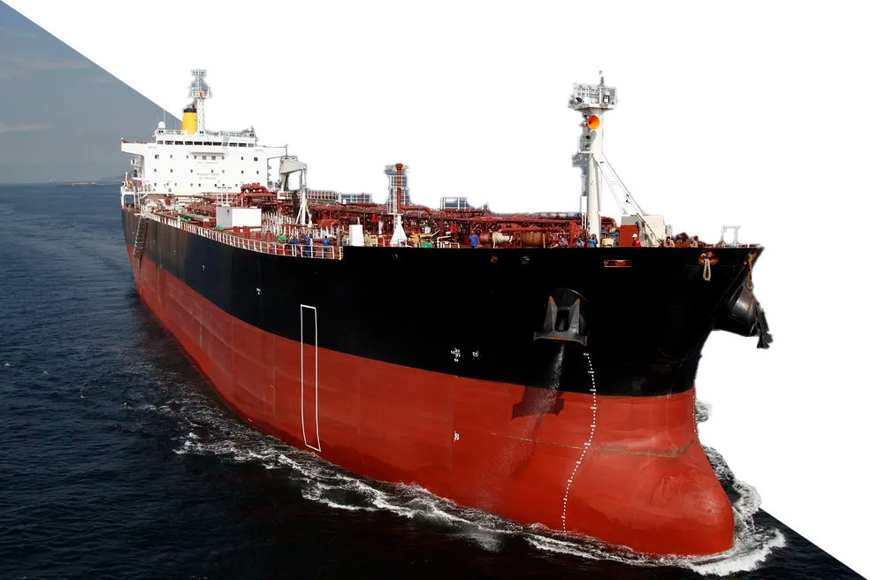
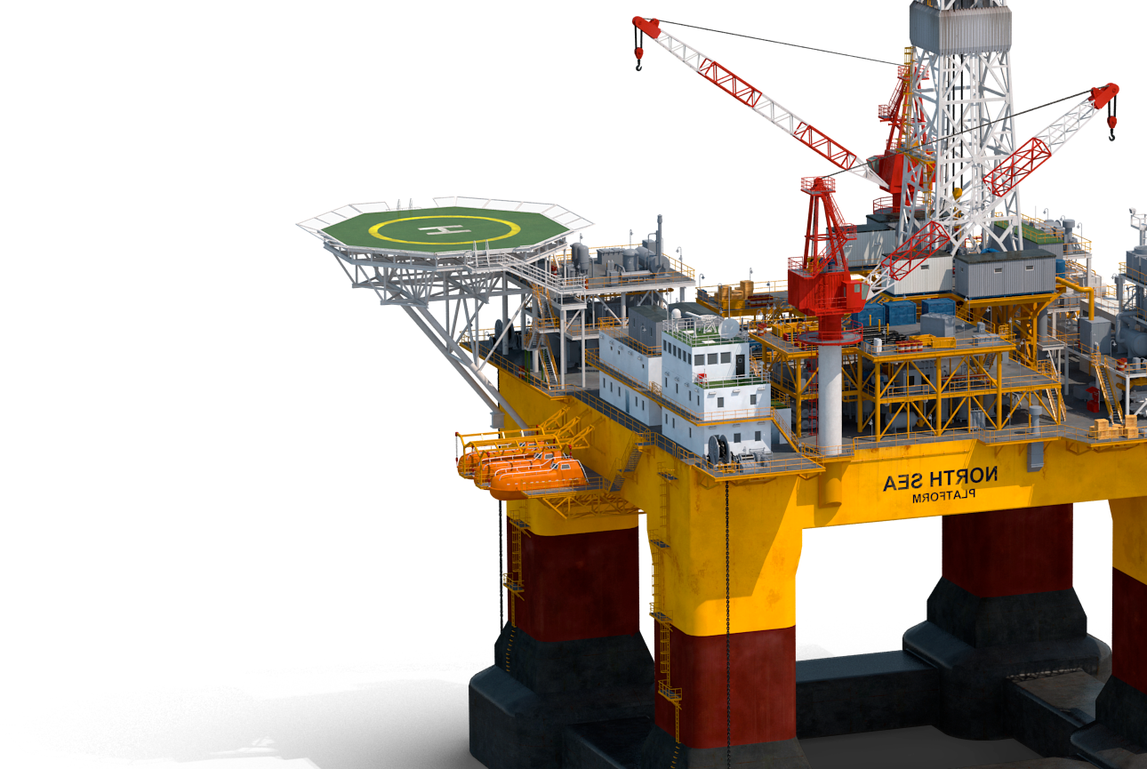
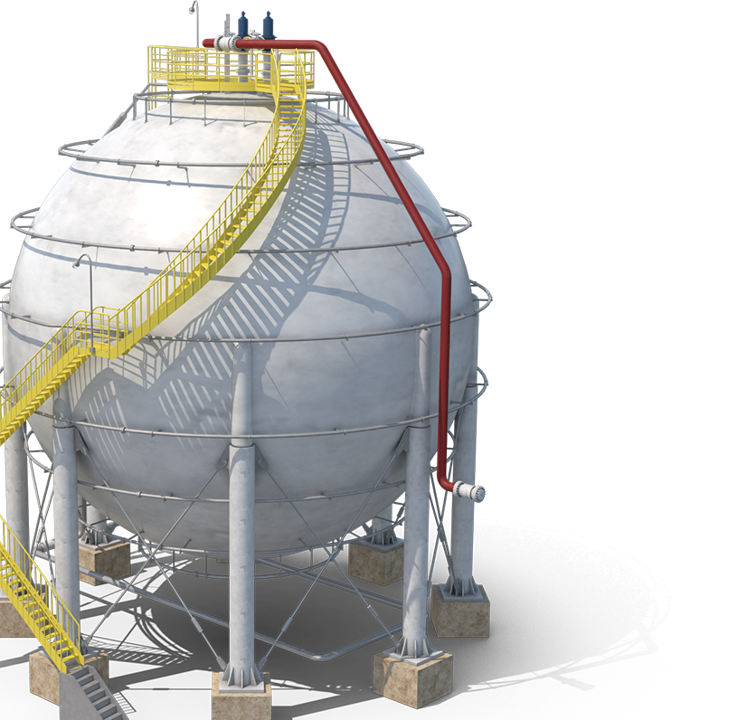

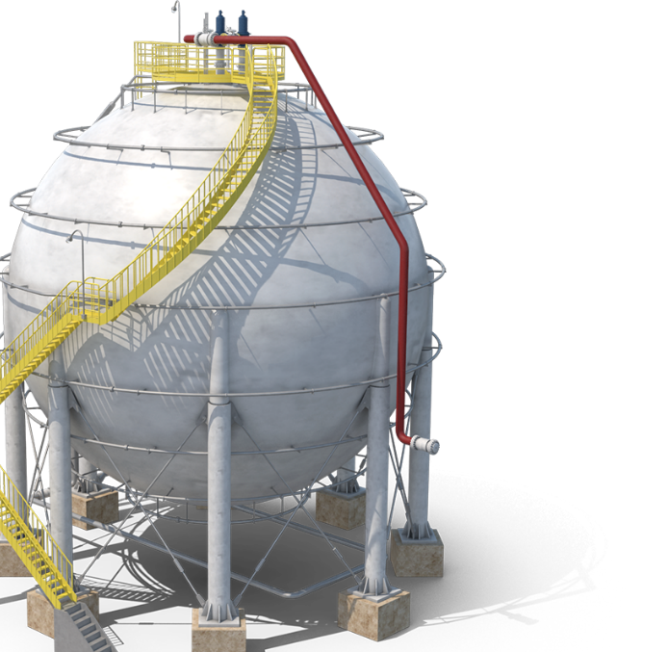
O papel da pesquisa científica, do desenvolvimento tecnológico e da inovação sustentável na revitalização de campos maduros e marginais de petróleo e gás, como instrumento estratégico capaz de conciliar eficiência energética, melhoria do ambiente de negócios, atração de investimento, redução da intensidade de emissões de carbono e desenvolvimento regional
Secretaria Nacional de Petróleo, Gás Natural e Biocombustíveis
Ministério de Minas e Energia
Carlos Agenor
Diretor de Política de E&P
[DATA]

Slide 2
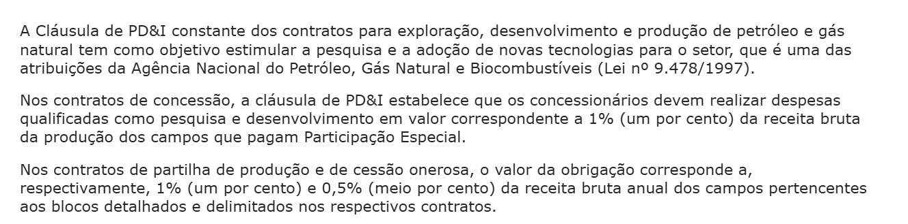
PD&I – Contratos de E&P

Slide 3
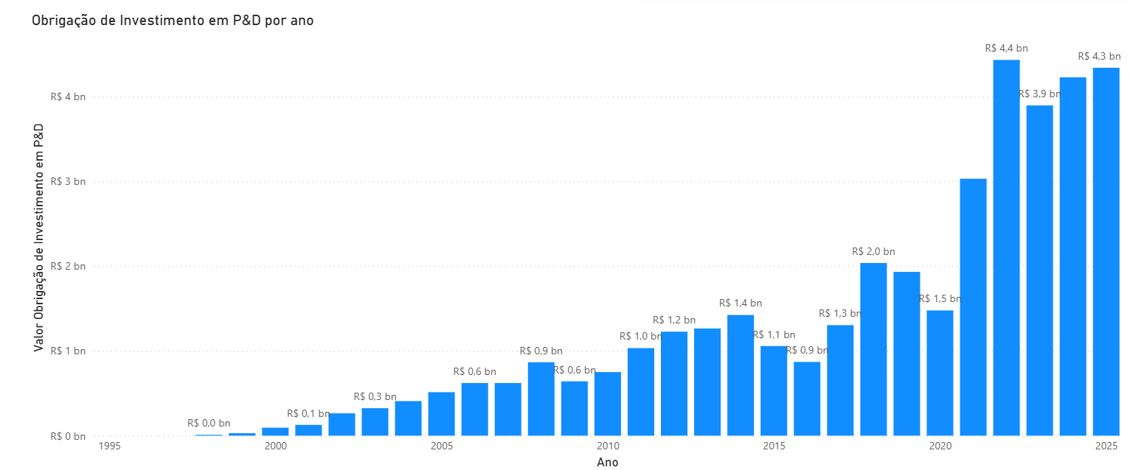
PD&I – Contratos de E&P

Slide 4
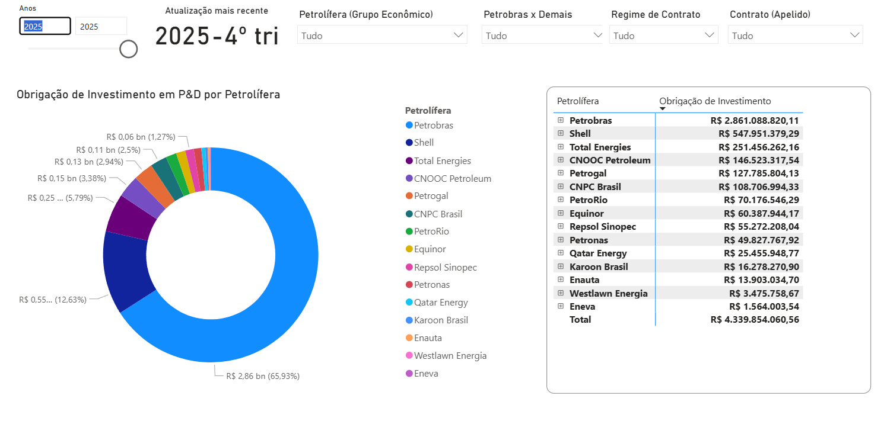
PD&I – Contratos de E&P

Slide 5
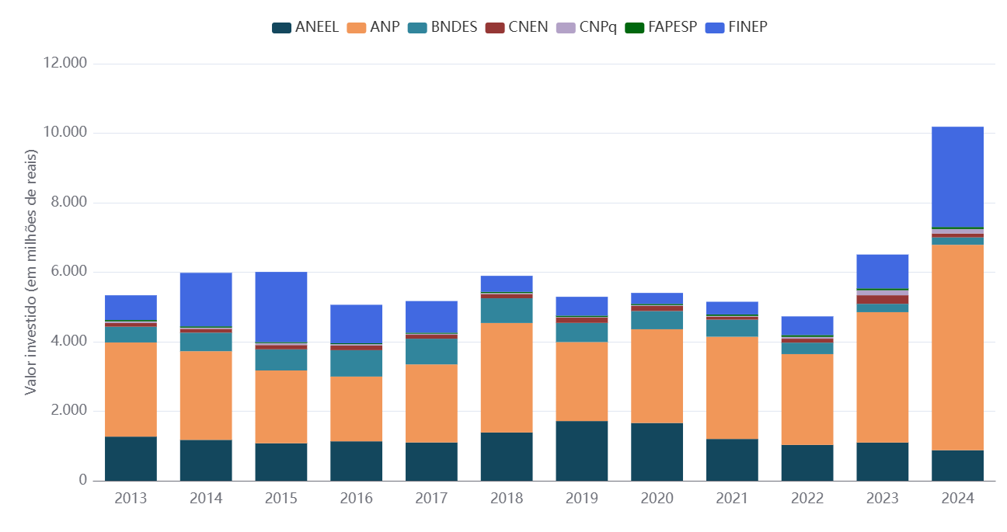
PD&I – Contratos de E&P

Slide 6
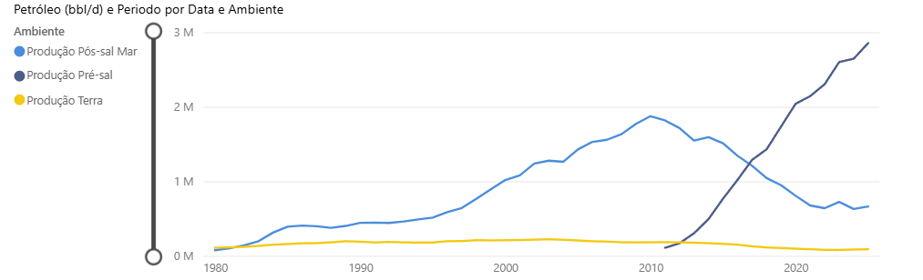
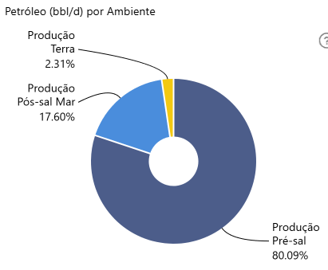
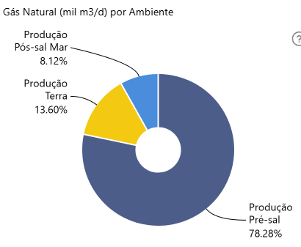
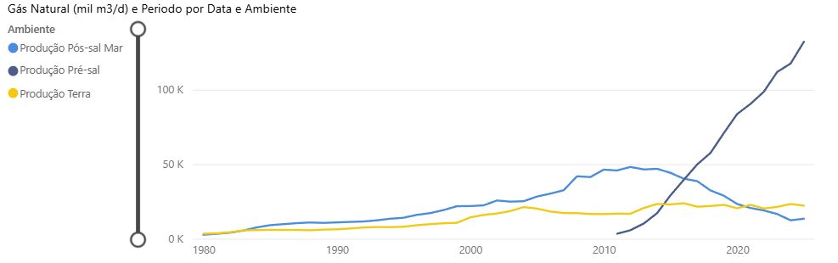
Onshore Brasileiro – Vocação Gás
2025

Slide 7
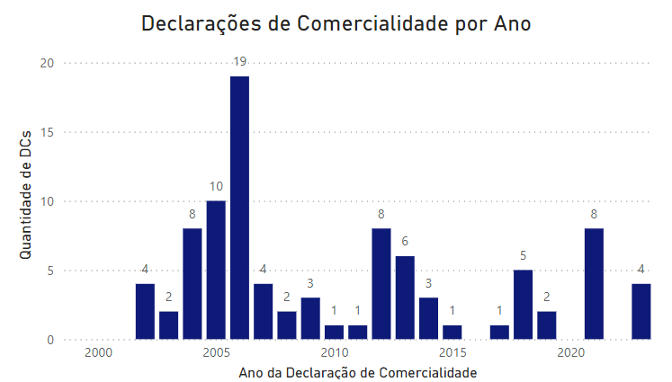
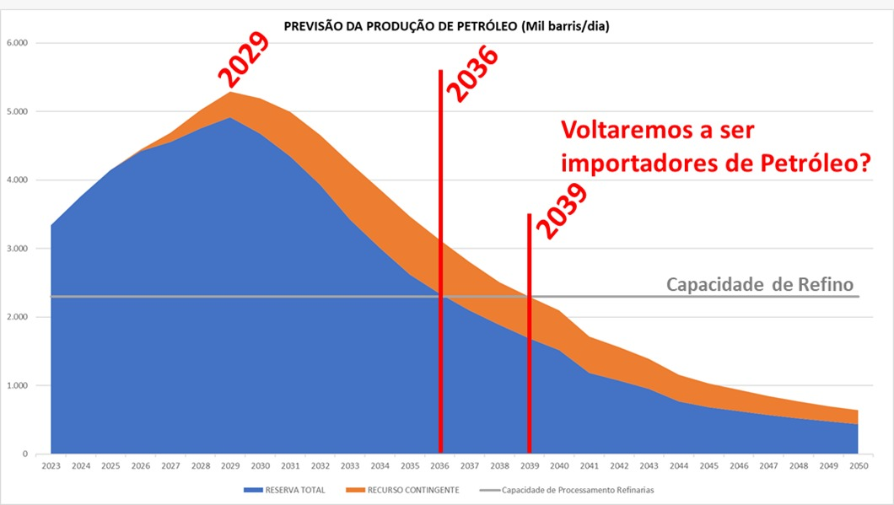
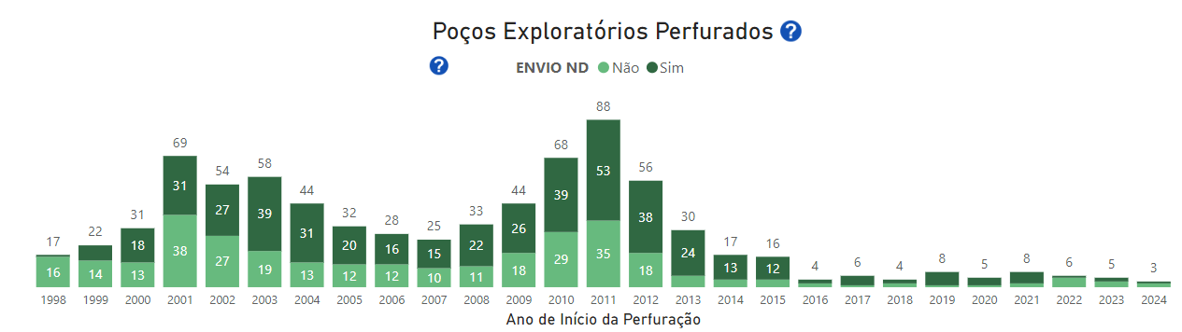
SEGURANÇA ENERGÉTICA
SEAL – 7
BC - 1
BC - 4
Desafios do Setor
BS - 2
Offshore
Fonte: ANP
Falta de descobertas comerciais de grande potencial na Bacia de Santos
Atividade de exploração deve ser incentivada e acelerada;
Necessidade de avançar nas novas fronteiras – MEQ, Pelotas, Não Convencionais

Slide 8
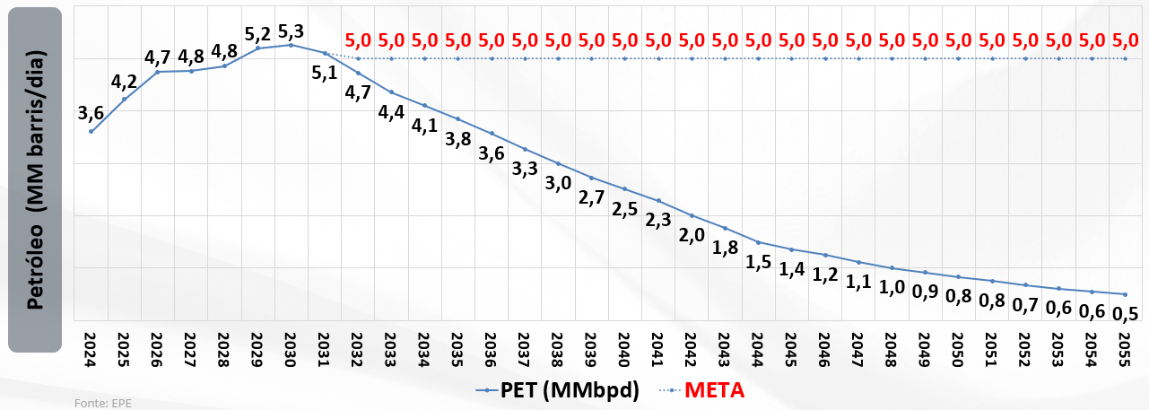
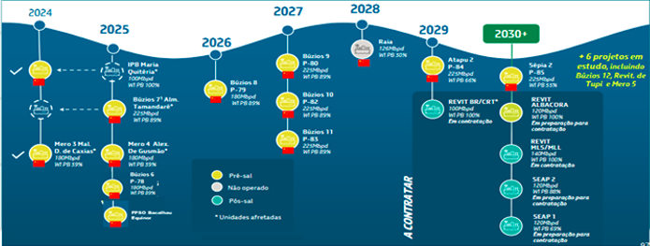
SEGURANÇA ENERGÉTICA
Garantir oferta contínua, confiável e acessível de energia​
Reduzir riscos de desabastecimento​
Planejamento de longo prazo é elemento central
Previsão de Produção – Sem Investimentos e Novas Descobertas​
Voltaremos a ser importadores de petróleo?
Capacidade de refino

Slide 9

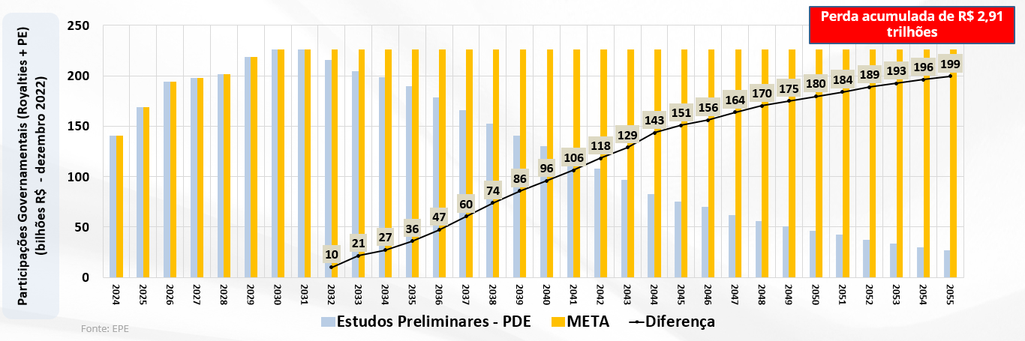
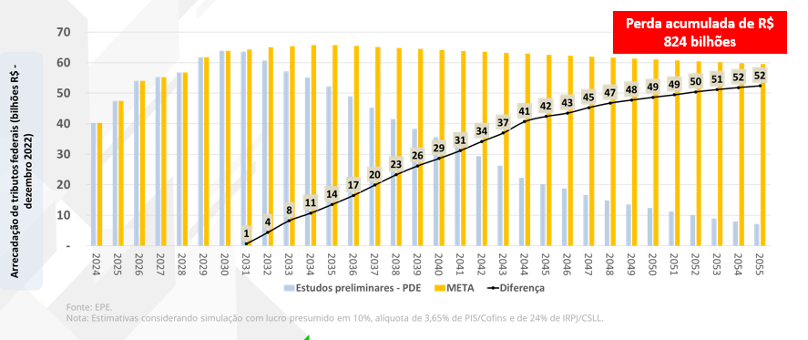
IMPACTOS DA QUEDA DE PRODUÇÃO
Tendência de queda da produção a partir de 2031
Envelhecimento dos campos em produção
Necessidade de reposição de reservas
Risco à segurança energética
Aumento da dependência externa
Impactos na balança comercial e arrecadação
Perda acumulada de R$ 3,734 trilhões

Slide 10
SEGURANÇA ENERGÉTICA - ESTRATÉGIA
Necessidade = Avançar nas novas fronteiras
  Oferta de Novos blocos;
  Licenciamento dos poços exploratórios;
  Perfuração dos blocos exploratórios;
Novas fronteiras:
MEQ Offshore;
Pelotas Offshore;
Não Convencional.

Slide 11
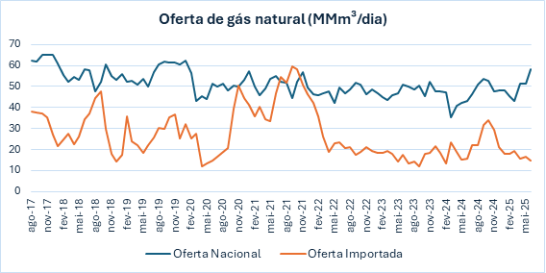
Importância da Exploração dos Recursos Não Convencionais
Segurança Energética
Gas Natural Brasil - US$ 10,52/MMBTU
Gás Natural Henry Hub - US$ 3,01/MMBTU
- Brasil importa 80% dos
fertilizantes nitrogenados
-Potencial para novas
indústria no interior do país
Fonte: Boletim do Gás (MME)

Slide 12
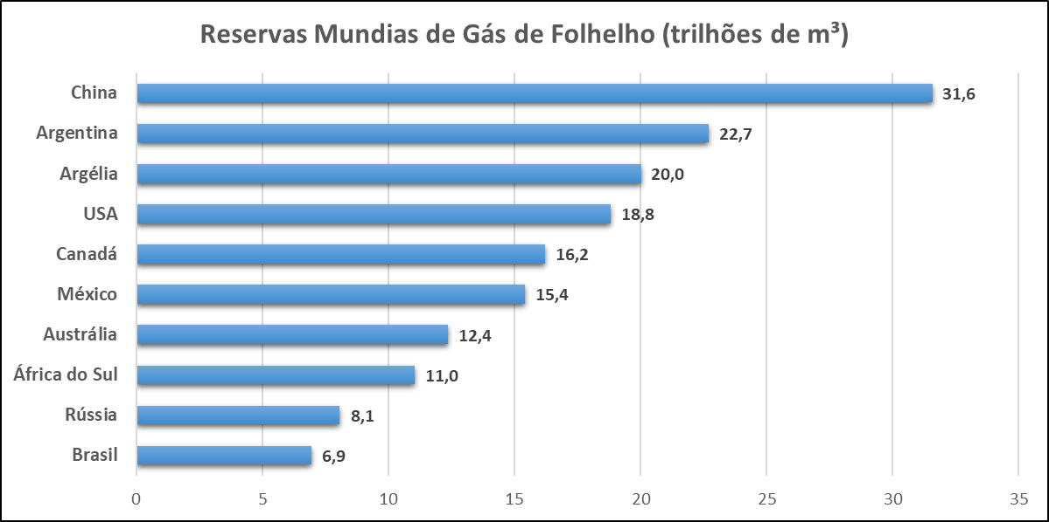
Exploração de Gás Não Convencional
Potencial de gás não convencional no Brasil e no mundo, segundo IEA

Slide 13
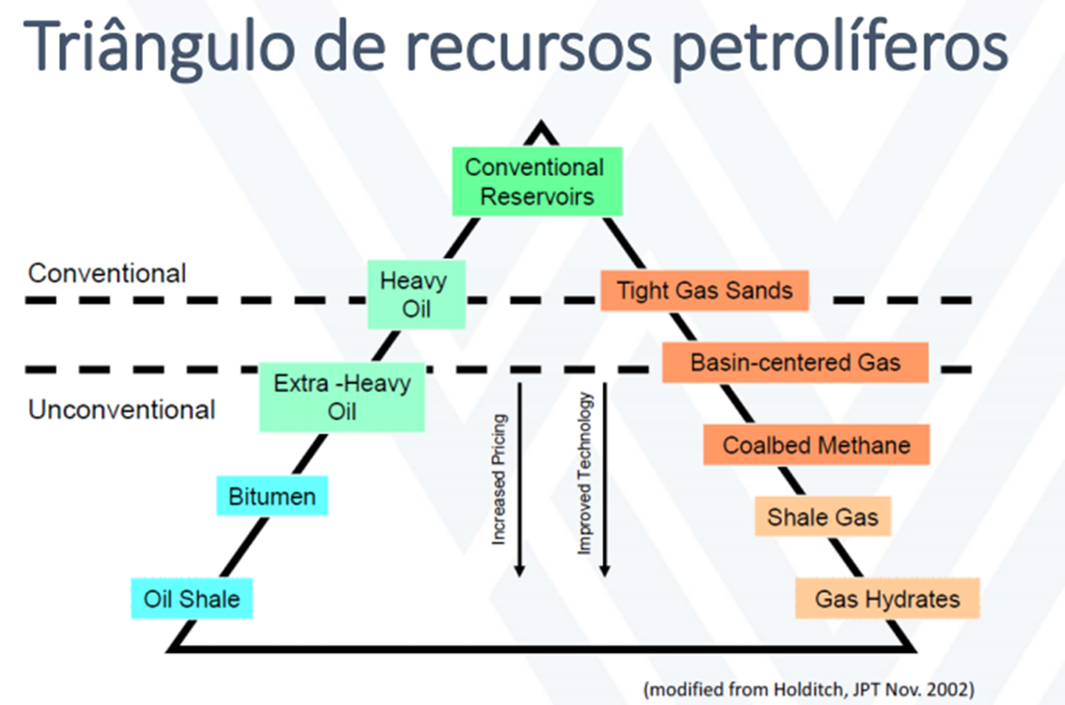

Exploração de Gás Não Convencional

Slide 14
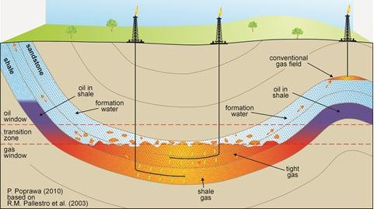
Exploração de Gás Não Convencional
Diferentes ocorrências de depósitos do tipo shale gas, tight gas e as reservas convencionais de gás natural.

Slide 15
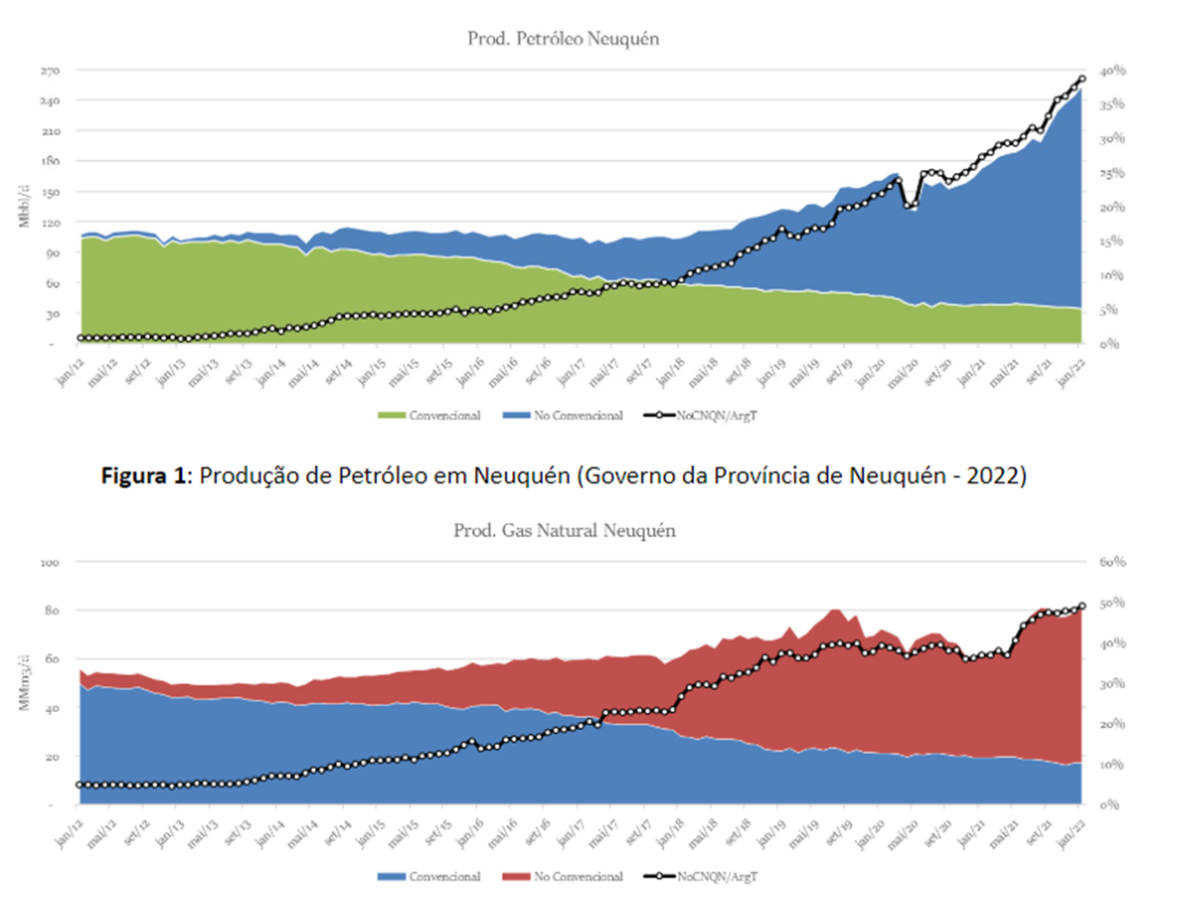
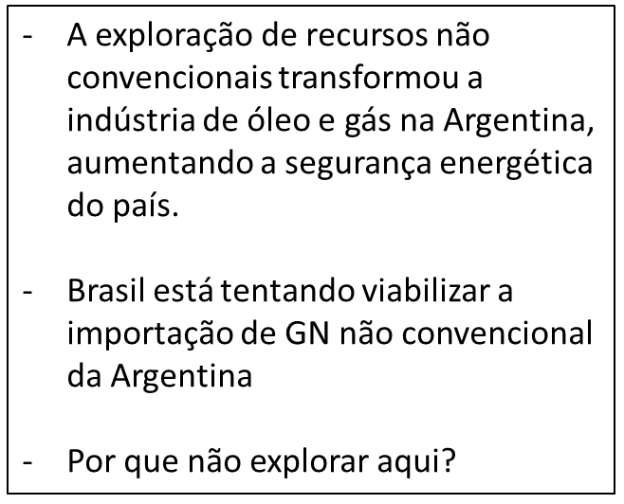
Exploração de Gás Não Convencional
Argentina

Slide 16
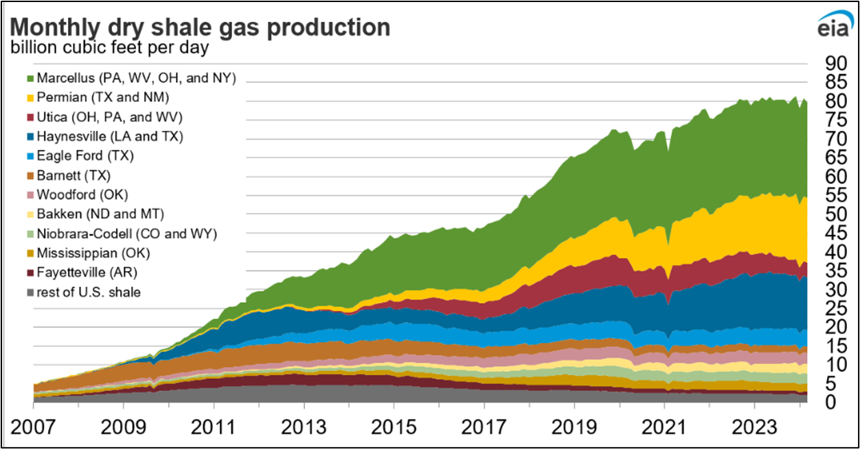
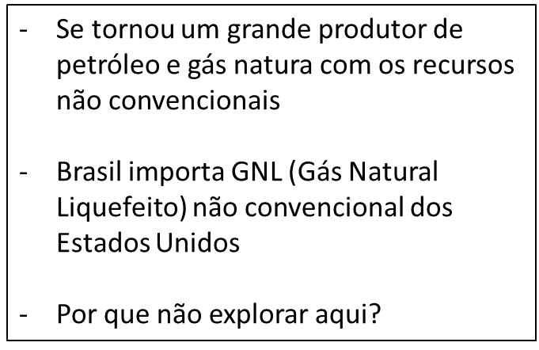
Exploração de Gás Não Convencional
Estados Unidos

Slide 17
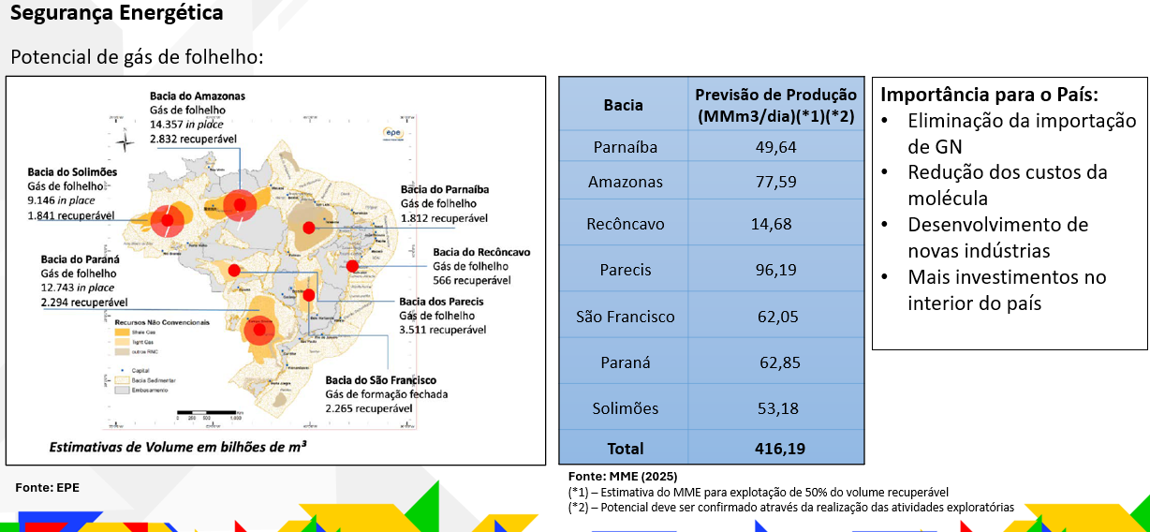
Exploração de Gás Não Convencional
Preço Referência Médio: R$1,26/m³ gás
Royalties para os Municípios: R$ 564 milhões/ano
Superficiários: R$ 14,4 milhões/ano
Industrialização (Fertilizantes):
  150 mil empregos (contrução)
  15 mil empregos (operação)
  US$ 40 bilhões investimentos

Slide 18
Conclusão
Técnica consolidada no Brasil e no Mundo, com muitos avanços tecnológicos e em medidas de prevenção e mitigação dos principais aspectos e impactos ambientais.
Arcabouço regulamentar de segurança ambiental e operacional aplicável no Brasil é robusto e adequado para a prevenção e mitigação dos principais riscos e aspectos e impactos ambientais.
Brasil tem muita experiência nos projetos onshore, que demandam a utilização de 150 mil m³ de água por dia para a injeção nos campos (recuperação avançada) e o descarte de 300 mil m³ por dia de água produzida DE FORMA CONTÍNUA. Experiência dos órgãos reguladores na gestão da água.
Os aspectos e impactos ambientais do fraturamento hidráulico não convencional são temporários, localizados e medidas mitigadoras e planos, projetos e programas ambientais são exigidos para controle.
A exploração de petróleo e gás natural no Brasil está alinhada à necessidade de segurança energética do país e aos Planos Clima de Mitigação e Adaptação.
O Brasil e o mundo ainda vão necessitar de petróleo e gás natural por muito tempo.
Oportunidade única do país eliminar a importação de gás natural, de fertilizantes nitrogenados e de produtos petroquímicos e, com isso, desenvolver a industrialização do interior do país, arrecadação governamental e a geração de renda e empregos.

Slide 19


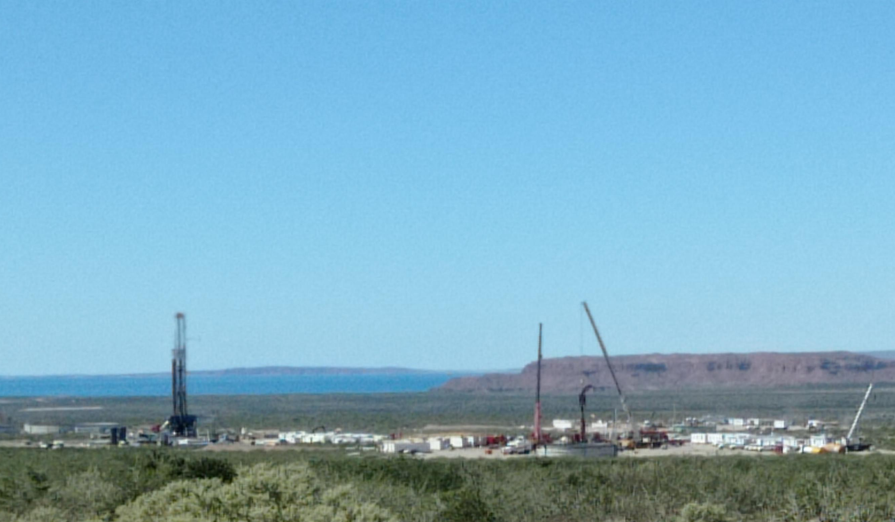

Obrigado

